Slide 1
Notes:
このプレゼンテーションでは、ロータリー財団専門家グループ（Cadre）についてご紹介します。

Slide 2
［発表者氏名］
Notes:
私は __________ と申します。［特定重点分野の専門家グループメンバー、財務監査の専門家、地区またはクラブの役員、ロータリー職員としての役職など］です。
* 写真をご自身のものと差し替えてください。

Slide 3
Notes:
ロータリー財団専門家グループは、ロータリーの「プロジェクト計画の専門家」として知られており、このプレゼンテーションを通じて詳しくご説明いたします。

Slide 4
Notes:
最初に、ロータリー財団専門家グループについて紹介する短いビデオをご覧ください。

Slide 5
専門家グループの メンバーとは？
500名以上の メンバー
75カ国以上
80言語
ロータリー重点分野 または財務監査の 専門知識をもつ ロータリー会員
Notes:
では、ビデオで紹介された概要を土台としてご説明します。
ロータリー財団専門家グループは、ロータリーの重点分野や財務監査に関する専門知識をもつロータリー会員から成るグループで、メンバーはボランティアとして参加しています。
専門家グループの使命は、ロータリー財団の資金を守るために、ロータリー会員にプロジェクトに関する助言を与えたり、補助金プロジェクトの評価を行ったりすることで、ロータリーのインパクトを強化することです。
現在、75カ国以上から80カ国語を話す500名以上のメンバーがいます。

Slide 6
専門家グループの メンバーとは？
会員としての義務を 果たしている現会員
2年以上の関連する 職業経験
ラーニングセンターの 関連コースを完了済み
補助金センターで申請
Notes:
必要な経験を積んだロータリー会員であれば、どなたでもロータリーの補助金センターから申請することができます。
専門家グループのメンバーになるには、正規に活動しているロータリークラブまたはローターアクトクラブの正会員で、ロータリー財団と国際ロータリーに対する会員としての義務を果たしている人であること、七つの重点分野のいずれか、または財務監査の分野において2年間の職務経験があること、また、ラーニングセンターの特定のコースを修了していることが条件となります。
これらの要件に関してご質問はありますか。

Slide 7
メンバーの専門分野
200名：医師、看護師、公共保健の専門家
150名：会計士、監査人
110名：農業、マイクロクレジット、経済発展の専門家
100名：衛生分野の教育者、安全な水の専門家
70名：環境分野の専門家
50名：教育者、識字の専門家
40名：仲裁者、平和構築者
財務監査
Notes:
専門家グループとそのメンバーは、協力活動を効率的に行うために、専門分野ごとに編成されています。
ロータリーの七つの重点分野と、財務監査の分野を合わせた八つのグループがあり、各分野で何名のメンバーがいるかが表示されています。
また、それぞれに専門分野コーディネーターがいます。専門分野コーディネーターは、専門分野とプロジェクト開発において豊かな経験を持っているほか、専門家グループと財団プログラムについて熟知しています。また、財団の重点分野別担当職員、ロータリー行動グループ、各分野のその他のパートナーと連絡を取り、協力関係を強化しつつ、専門家グループメンバー間でベストプラクティスを共有します。

Slide 8
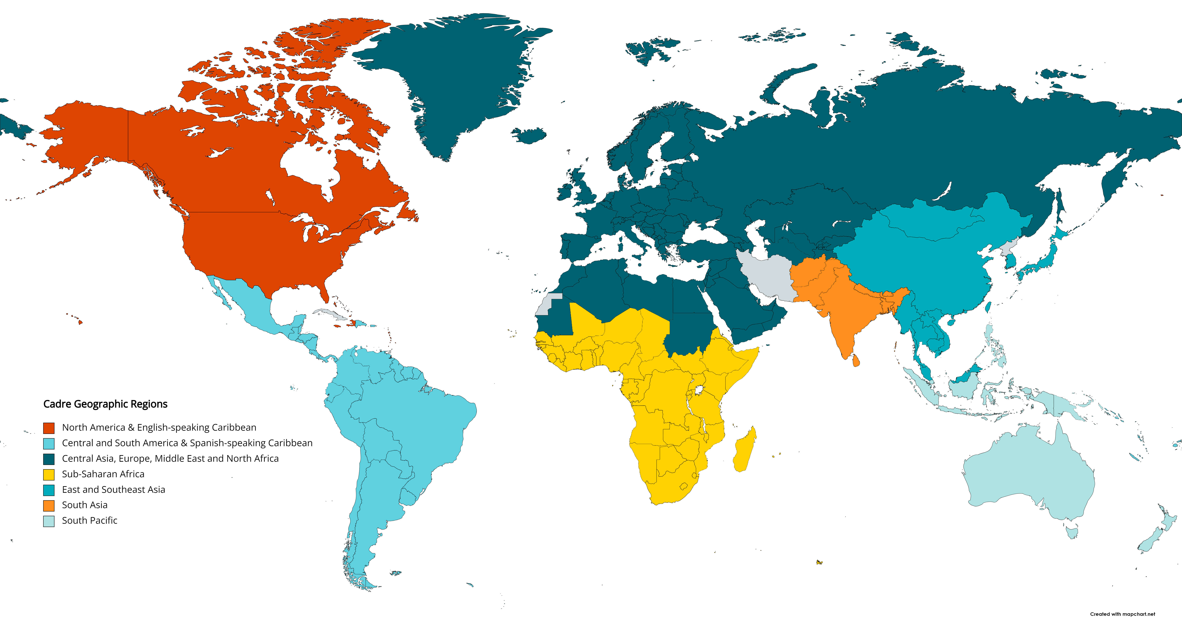
専門家グループ 地理的枠組み
専門家グループの地理的枠組み
 | 北米
 | 中南米
 | 中央アジア、ヨーロッパ 中東、北アフリカ
 | サハラ以南のアフリカ
 | 東アジア、東南アジア
 | 南アジア
 | 南太平洋
地域ごとに編成
Notes:
専門家グループメンバーはまた、この地図で示されるように七つの地域に編成されています。各地域には専門家グループ地域オーガナイザーがおり、地域内のつながりの強化と、専門家グループメンバーとクラブ、地区、地域のリーダーとの関係構築に力を入れています。

Slide 9
ロータリー財団専門家グループメンバー
評価と助言
Notes:
専門家グループメンバーがどのような人たちなのかを紹介したところで、その役割について説明していきます。
専門家グループの主な役割は二つあります。
一つは、ロータリー補助金の評価においてロータリー財団を支援すること。
もう一つは、ロータリー会員によるプロジェクトの計画と実施を支援することです。

Slide 10
専門家グループメンバーと協力したことはありますか？
Notes:
役割について詳しく説明する前に、皆さんの中で、専門家グループによる視察に関与したことがある方、あるいは専門家グループメンバーと協力してプロジェクトを進めたことがある方はいますか［聴衆の反応に応じて、その体験談を紹介してもらうことができます］。
ありがとうございました。では、説明を進めます。

Slide 11
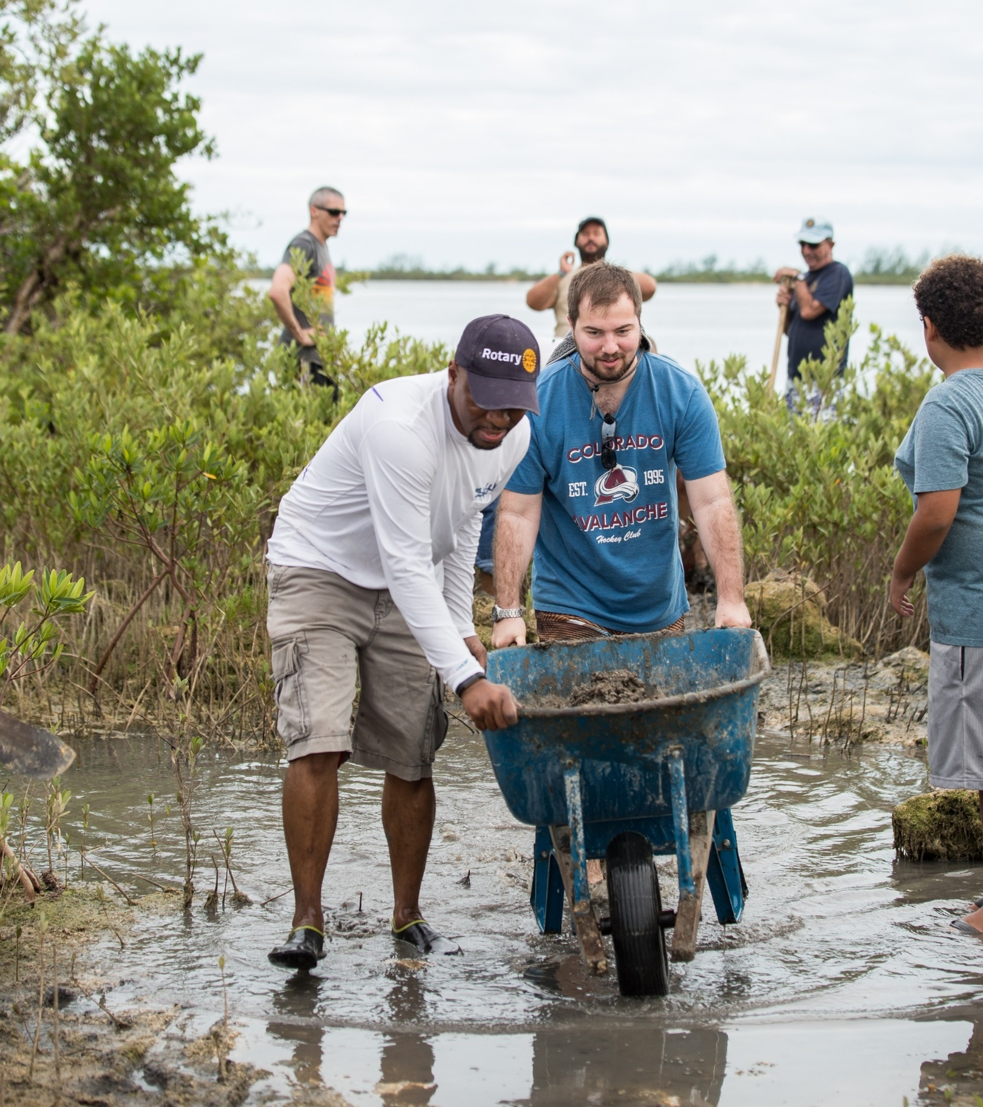
専門家グループの役割：評価
ロータリー財団による評価を援助
申請書の審査
現地視察と監査
特別なプログラムやパートナーシップでの協力（大規模プログラム補助金、企業の社会的責任［CSR］の補助金、補助金モデルの評価など）
Notes:
最初に、評価の役割についてご説明します。専門家グループのメンバーは、ロータリーの補助金を利用したプロジェクトを評価し、ロータリー財団の補助金を管理する上で重要な役割を果たします。
メンバーの役割は、補助金の承認前に申請書を審査すること、プロジェクトの実施状況を評価するために現地を視察すること、財団の資金が適切に管理されているかを確認するためにプログラムの監査を行うことです。事前の現地視察や机上審査では、プロジェクトの質と実施可能性を評価します。中間視察では、さまざまなプロジェクト参加者との面談を通じて実施状況を評価するほか、プロジェクトの課題に対応したり、将来のプロジェクトを検討したりするために提唱者がその強みや機会を特定できるよう支援します。
グローバル補助金の審査に頻繁に協力する専門家グループメンバーですが、災害救援、企業の社会的責任（CSR）、地区補助金のほか、大規模プログラム補助金、補助金モデルの評価、ロータリー健康な地域社会チャレンジなどを含むプログラムやパートナーシップの評価も行います。

Slide 12
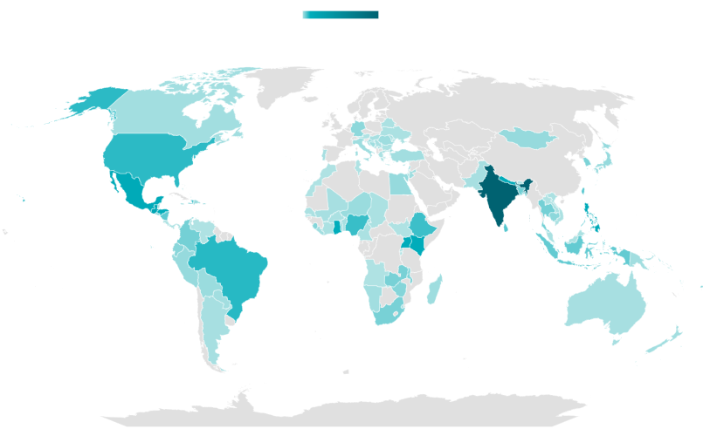
メンバーによる評価（2013～22年度）
審査が行われたプロジェクトの数
低 高
Notes:
2013-22ロータリー年度を通じて、専門家グループは、100カ国以上で実施された、あらゆる重点分野における1500以上のグローバル補助金プロジェクトを審査しました。このうち、インドで400件以上、グアテマラで78件、ネパール、フィリピン、メキシコで50件以上が行われました。

Slide 13
専門家グループの役割：助言
地域社会調査
プロジェクトの計画
実施とモニタリング
評価、ラーニング、
可能性として大規模化
プロジェクトサイクルを通じてロータリー会員に助言
Notes:
専門家グループメンバーは、プロジェクトを評価し、財団資金の適切に管理する上で重要な役割を担います。しかし、メンバーの役割はそれだけではありません。
先ほどお見せしたビデオにもあったように、専門家グループメンバーは、ロータリー会員のプロジェクトに助言を与えるという役割も担っています。
メンバーは、クラブ、地区、地域レベルのロータリー会員が応用できる知識を備えています。技術、文化、プロジェクト計画、実施、評価に関する専門知識は、ロータリープロジェクトの質と持続可能性を高めます。また、大半の専門家グループメンバーは、グローバル補助金の申請手続きに関する豊かな経験を持っているほか、ほかの専門家グループメンバーをロータリー会員に紹介することもできます。
プロジェクト計画の初期段階から、関連スキルをもつ専門家グループメンバーと協力することで、クラブは、グローバル補助金における重点分野の要件に沿ったプロジェクトを実施することができます。専門家グループメンバーは、プロジェクトの計画と申請の段階で助言をすることが多いものの、その後のプロジェクトサイクル（実施、モニタリング、評価）や、プロジェクトの効果を高めるためにプロジェクトの規模を拡大できるかどうかを判断する段階でも指導を行います。
専門家グループメンバーは分野も地域も多様です。コロンビアでのマイクロファイナンス・プロジェクトを計画している場合も、インドネシアでのマラリア予防プロジェクトを計画している場合も、専門家グループメンバーがお手伝いします。

Slide 14
プロジェクトのための支援が必要ですか？
Notes:
皆さんの中で、グローバル補助金やその他のプロジェクトに取り組んでいて、専門家グループメンバーに協力してもらいたいとお感じの方はいますか（そのような人がいる場合、以下の質問をします）。
それは、どのようなプロジェクトですか。
特にどのような点で専門家グループメンバーの支援を必要とされますか。
返答：
素晴らしいですね。その手助けをしてくれる専門家グループメンバーがきっといると思います。
ご回答ありがとうございます。それを専門にしている専門家グループメンバーがいるかもしれません。

Slide 15
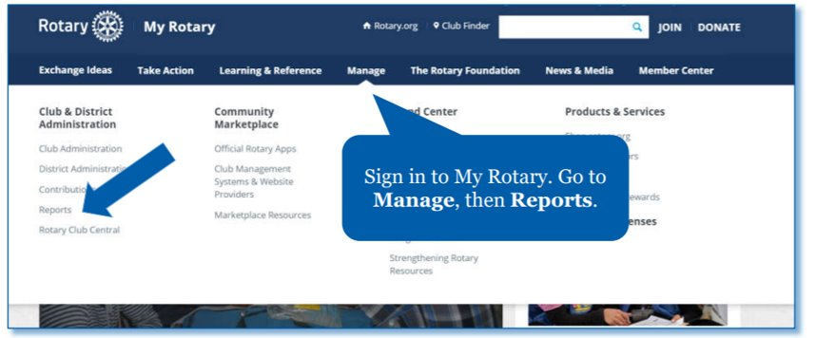
メンバーを見つける
地区リソースネットワーク
My ROTARY
専門家グループメンバー情報レポート
専門家グループリーダーの名簿
cadre@rotary.org
Notes:
ロータリー会員は、以下を含む方法で、専門家グループメンバーにプロジェクトへの助言を要請することができます。
地区国際奉仕委員長が管理する地区リソースネットワークを通じて専門家グループと連絡を取る。
My ROTARYから閲覧できる専門家グループメンバー情報レポートを使って、関連する重点分野、言語、地域の専門家グループメンバーを探し、直接連絡を取る。
My ROTARYの「ロータリー財団専門家グループ」のページで名簿を参照し、専門家グループリーダーと連絡を取る。
Eメール（cadre@rotary.org）で連絡を取る。

Slide 16
その他のサポート
地元にあったプロジェクト用リソースを作成する
地域や地区での行事でファシリテーションを担う
地区リソースネットワークと補助金手続きを支援する
Notes:
専門家グループメンバーは、研究会、地区大会、プロジェクトフェアなどのロータリー行事で、地元にあったリソースを作ったり、ロータリーの補助金やプロジェクトのベストプラクティスに関するラーニングセッションを進行したりすることで、ロータリー会員を支援することができます。
また、地区リソースネットワークの構築を支援し、地区による補助金の審査・承認手続きに参加することもできます。

Slide 17
Q＆A
Notes:
プレゼンテーションは以上となります。ご質問があればお受けしたいと思います。

Slide 18
担当職員：cadre@rotary.org
専門家グループリーダーの名簿
Notes:
ロータリー財団専門家グループについてほかにご質問がありましたら、専門家グループ地域オーガナイザーにお問い合わせいただくか、専門家グループ担当のロータリー職員（cadre@rotary.org）までご連絡ください。
また、私にお問い合わせいただいても構いません（発表者の方へ：自分の連絡先情報を任意で追加してください）。

